Slide 1

纯免费PPT即点即下载，无注册、无套路
http://gitppt.com
不信你试试（狗头）
第一PPT模板网-WWW.1PPT.COM

Slide 2

纯免费PPT即点即下载，无注册、无套路
http://gitppt.com
不信你试试（狗头）

Slide 3

纯免费PPT即点即下载，无注册、无套路
http://gitppt.com
不信你试试（狗头）

Slide 4
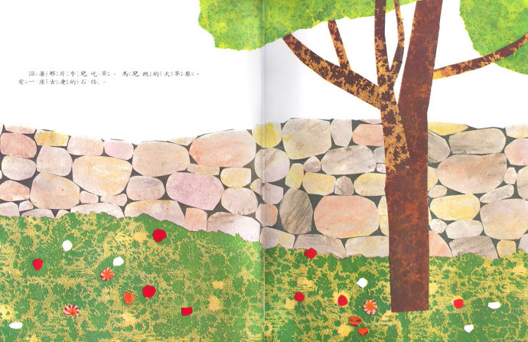
纯免费PPT即点即下载，无注册、无套路
http://gitppt.com
不信你试试（狗头）
沿着那片牛儿吃草.马儿跑的大草原,有一座古老的石墙

Slide 5
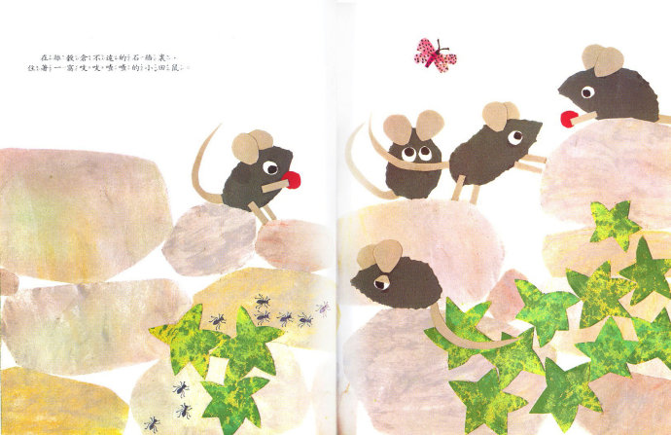
纯免费PPT即点即下载，无注册、无套路
http://gitppt.com
不信你试试（狗头）
在离谷仓不远的石墙里,住和一窝吱吱喳喳的小田鼠,其中一隻叫做阿佛。

Slide 6

纯免费PPT即点即下载，无注册、无套路
http://gitppt.com
不信你试试（狗头）
PPT模板：www.1ppt.com/moban/ PPT素材：www.1ppt.com/sucai/
PPT背景：www.1ppt.com/beijing/ PPT图表：www.1ppt.com/tubiao/
PPT下载：www.1ppt.com/xiazai/ PPT教程： www.1ppt.com/powerpoint/
资料下载：www.1ppt.com/ziliao/ 范文下载：www.1ppt.com/fanwen/
试卷下载：www.1ppt.com/shiti/ 教案下载：www.1ppt.com/jiaoan/
PPT论坛：www.1ppt.cn PPT课件：www.1ppt.com/kejian/
语文课件：www.1ppt.com/kejian/yuwen/ 数学课件：www.1ppt.com/kejian/shuxue/
英语课件：www.1ppt.com/kejian/yingyu/ 美术课件：www.1ppt.com/kejian/meishu/
科学课件：www.1ppt.com/kejian/kexue/ 物理课件：www.1ppt.com/kejian/wuli/
化学课件：www.1ppt.com/kejian/huaxue/ 生物课件：www.1ppt.com/kejian/shengwu/
地理课件：www.1ppt.com/kejian/dili/ 历史课件：www.1ppt.com/kejian/lishi/
农庄的主人搬走了.谷仓也废弃了,里头空空的,什么都没有.冬天已经不远，田鼠开始忙着收集玉米、麦穗、坚果和干稻草。它们白天忙着,夜里忙着,他们全都忙着.------就是阿佛例外.
Notes:
PPT模板：www.1ppt.com/moban/ PPT素材：www.1ppt.com/sucai/
PPT背景：www.1ppt.com/beijing/ PPT图表：www.1ppt.com/tubiao/
PPT下载：www.1ppt.com/xiazai/ PPT教程： www.1ppt.com/powerpoint/
资料下载：www.1ppt.com/ziliao/ 范文下载：www.1ppt.com/fanwen/
试卷下载：www.1ppt.com/shiti/ 教案下载：www.1ppt.com/jiaoan/
PPT论坛：www.1ppt.cn PPT课件：www.1ppt.com/kejian/
语文课件：www.1ppt.com/kejian/yuwen/ 数学课件：www.1ppt.com/kejian/shuxue/
英语课件：www.1ppt.com/kejian/yingyu/ 美术课件：www.1ppt.com/kejian/meishu/
科学课件：www.1ppt.com/kejian/kexue/ 物理课件：www.1ppt.com/kejian/wuli/
化学课件：www.1ppt.com/kejian/huaxue/ 生物课件：www.1ppt.com/kejian/shengwu/
地理课件：www.1ppt.com/kejian/dili/ 历史课件：www.1ppt.com/kejian/lishi/

Slide 7

纯免费PPT即点即下载，无注册、无套路
http://gitppt.com
不信你试试（狗头）
小田鼠问,"阿佛,你怎么不工作?""我在工作啊,"阿佛说:"我在为寒冷,阴暗的冬天收集阳光."

Slide 8
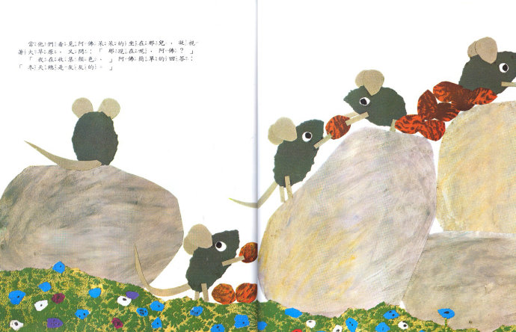
纯免费PPT即点即下载，无注册、无套路
http://gitppt.com
不信你试试（狗头）
当他们看见阿佛呆呆的坐在那儿，凝视着大草原，又问：「那现在呢，阿佛？」
「我在收集颜色，」阿佛简单的回答：「冬天总是灰灰的。」

Slide 9

纯免费PPT即点即下载，无注册、无套路
http://gitppt.com
不信你试试（狗头）
有一回,阿佛看起来象是快睡着了.他们责备他:"阿佛,你在做白日梦啊?"
"哦,不!"阿佛说:"我正在收集‘字’。冬天的日子又多又长，我们一定会找不到话说。"

Slide 10
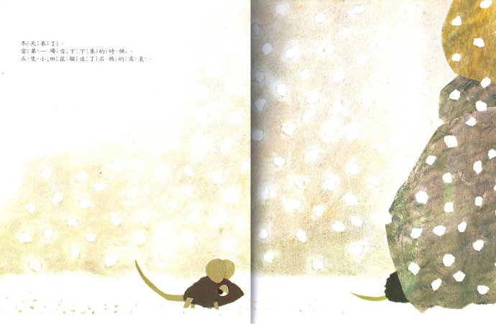
纯免费PPT即点即下载，无注册、无套路
http://gitppt.com
不信你试试（狗头）
冬天来了。当第一场雪下来的时候。五只小田鼠躲进了石墙的窝里。

Slide 11
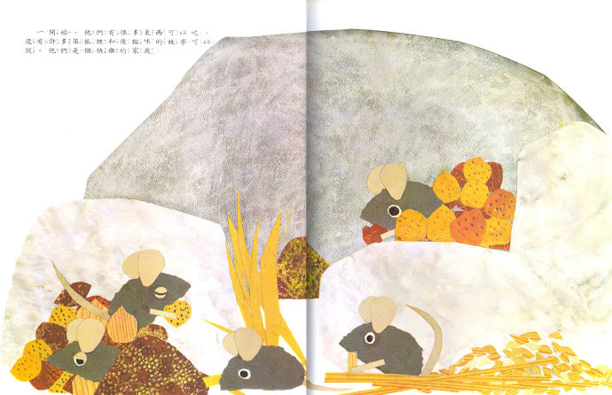
纯免费PPT即点即下载，无注册、无套路
http://gitppt.com
不信你试试（狗头）
一开始，他们有很多东西可以吃，还有很多笨狐狸和傻猫咪的故事可以说，
他们是个快乐的家庭。

Slide 12
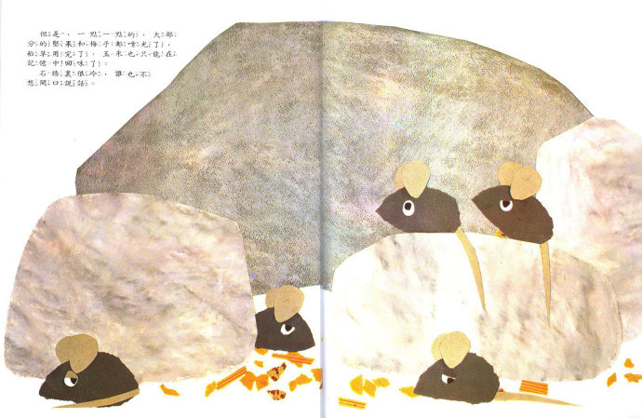
纯免费PPT即点即下载，无注册、无套路
http://gitppt.com
不信你试试（狗头）
但是，一点一点的，大部分的坚果和梅子都吃光了。稻草也用完了，玉米也只能在记忆中回味了。石墙里很冷，谁也不想开口说话。

Slide 13
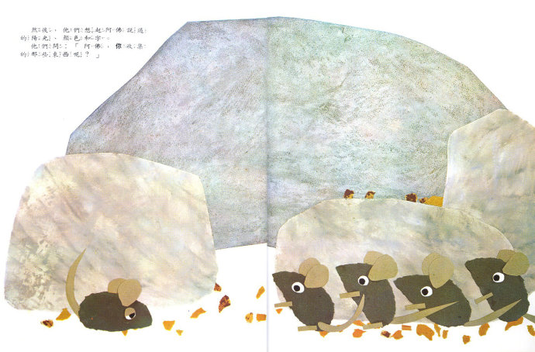
纯免费PPT即点即下载，无注册、无套路
http://gitppt.com
不信你试试（狗头）
然后，他们想起阿佛说过的“阳光”“颜色”和“字”.他们问：“阿佛，你收集的那些东西呢？”

Slide 14
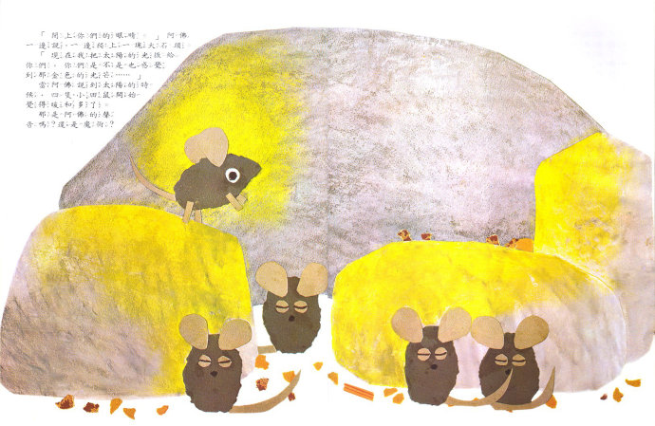
纯免费PPT即点即下载，无注册、无套路
http://gitppt.com
不信你试试（狗头）
“闭上你们的眼睛”，阿佛一边说一边爬上一块大石头。“现在我把太阳的光撒给你们，你们是不是也感觉到太阳的光芒。。。。。。”当阿佛说到太阳的时候，四只小田鼠开始觉得暖和多了。那是阿佛的声音么？还是魔术？

Slide 15

纯免费PPT即点即下载，无注册、无套路
http://gitppt.com
不信你试试（狗头）
「那顏色呢，阿佛？ 」小田鼠們焦急的問。阿佛說： 「再閉上你們的眼睛」
阿佛说起蓝色的长春花，黄色麦田里的红罂粟，和莓子树叶里的绿叶子。
阿佛说著，田鼠他们清清楚楚的看到所有的颜色，彷佛有人把颜色涂在他们的心头上似的。「字呢？阿佛？」
阿佛清了清嗓子，停了一会，然后，彷佛他正站在一座舞台上，他说：「谁洒下雪花，谁融化冰霜？
谁把天气搞坏，谁让天气转好？谁在六月长出四瓣的幸运草？谁把日光弄暗，谁把月亮点著？
是四只住在天上的小田鼠，四只小田鼠，就像你和我
春田鼠把阵雨拧开，夏田鼠把花儿画好，秋田鼠带来小麦和核桃，冬田鼠有着一双小冰脚。我们多幸运啊，一年有四季，不多也不少。」
阿佛一说完，四只小田鼠拍著手喝采，他们说：「阿佛，你是个诗人哪！」
阿佛脸红了，他鞠个躬，害羞的说：「我知道。」

